Slide 1
Сегментация изображений
Петров Егор
Коломиец Анастасия
Notes:
2

Slide 2
План
Постановка задачи
Подбор данных
Выбор архитектуры
Обучение моделей
Результаты обучения
Планы на будущее
Notes:
2

Slide 3
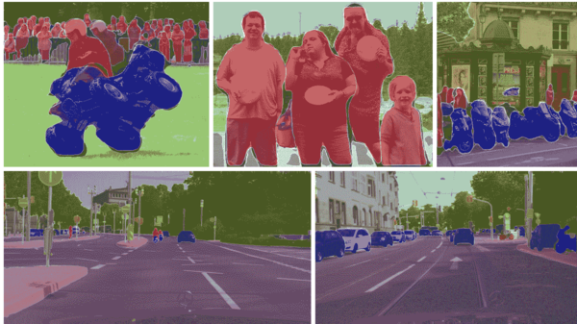
Задача сегментации
Notes:
1

Slide 4
Данные
Notes:
2

Slide 5
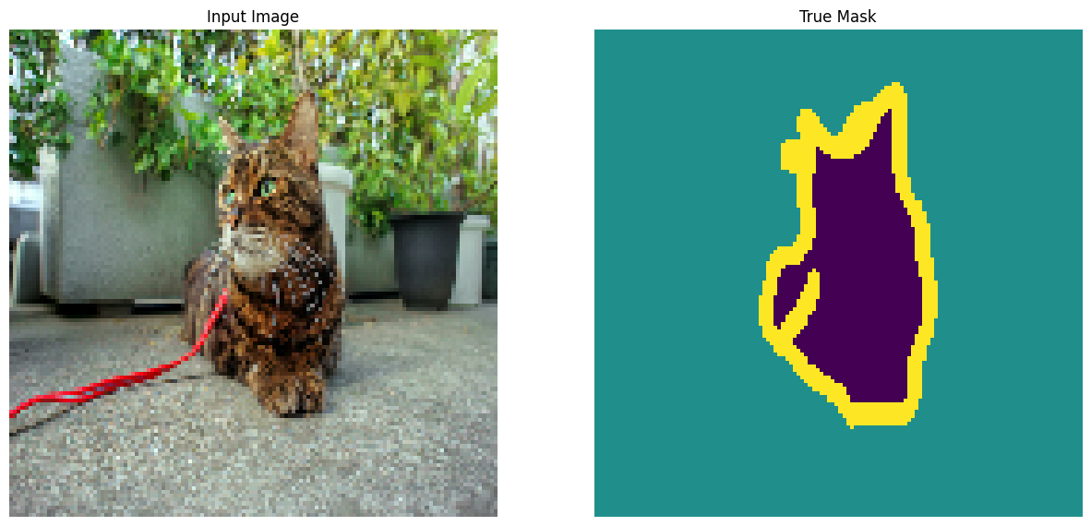
Датасет
Notes:
2 Oxford pet dataset
Изображения имеют большие различия в масштабе, позе и освещении.
2000 - кошки и 5000 собаки его использовали в 2012 на конференции по компьютерному зрению датасет представляет фотки кошек и собак и каждая фотография сопровождается маской с 3 кла

Slide 6
Выбор архитектуры

Slide 7
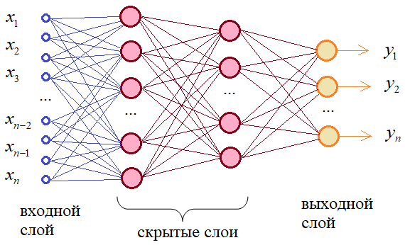
Нейронная сеть
Notes:
1
нейронная сеть - это математическая модель, которая по входному набору данных, преобразуя их скрытым от пользователя образом(например, умножая входные значения на вриуруемые коэффициенты), позволяет получить некий набор выходных данных, уже будет виден пользователю

Slide 8
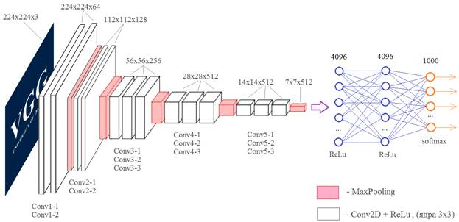
Сверточная нейронная сеть
Notes:
1 Заметим, что полносвязная NN не позволяет качественно работать с картинками, тк в ней не содержится никакой информации о пространственном отношении пикселей друг к другу, в связи с этим была разработана архитектура сверточной нейронной сети, которая представляет из себя последовательность сверточных слоев, позволяющая точнее обрабатывать изображения

Slide 9
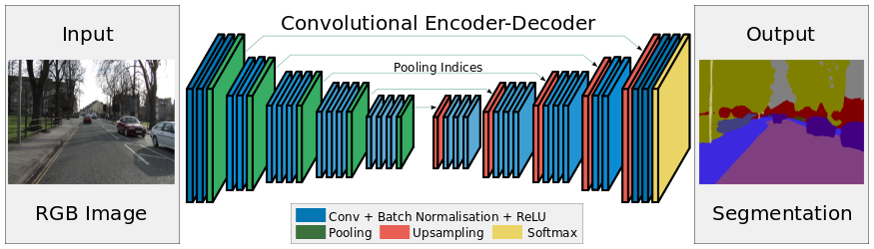
Примитивная реализация: идея
Notes:
2 убрали последние

Slide 10
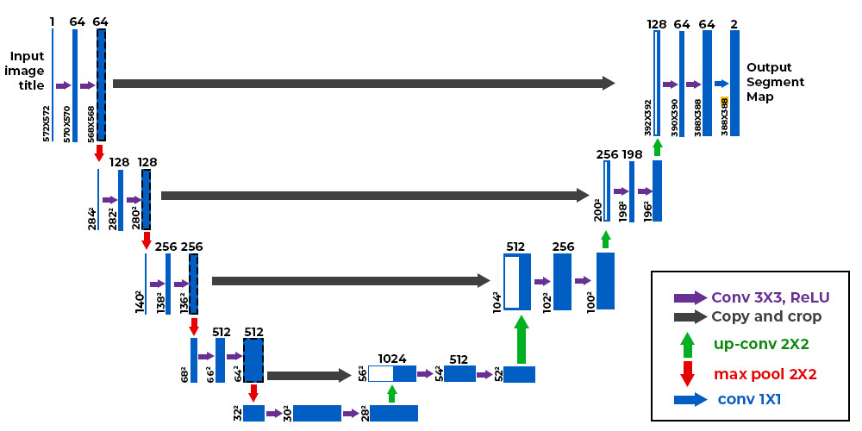
U-net: skip connections
Notes:
2

Slide 11
Обучение моделей

Slide 12

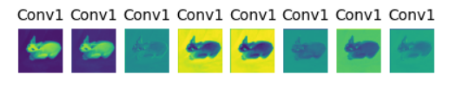
Слои модели до обучения
Notes:
1

Slide 13
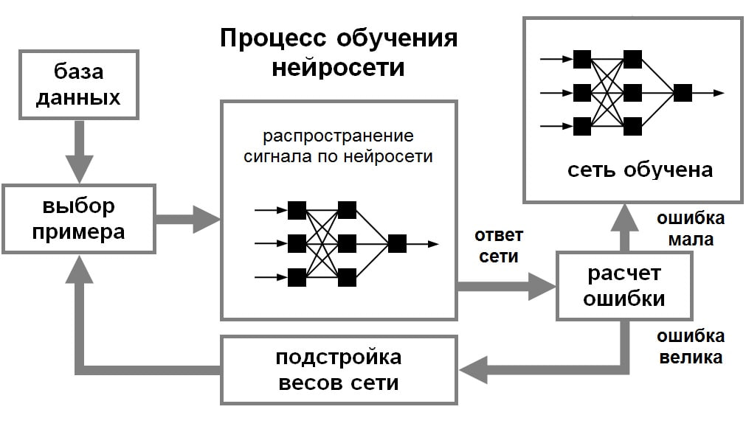
Обучение с учителем
Notes:
1 Вкратце опишем процесс обучения НН,
загружаем картинку
проиниализировав случайными значениями веса пропускаем через слои нейронной сети
рассчитываем отличия в сравнении с ground truth - уже размеченным изображением
меняем веса нейросети

Slide 14
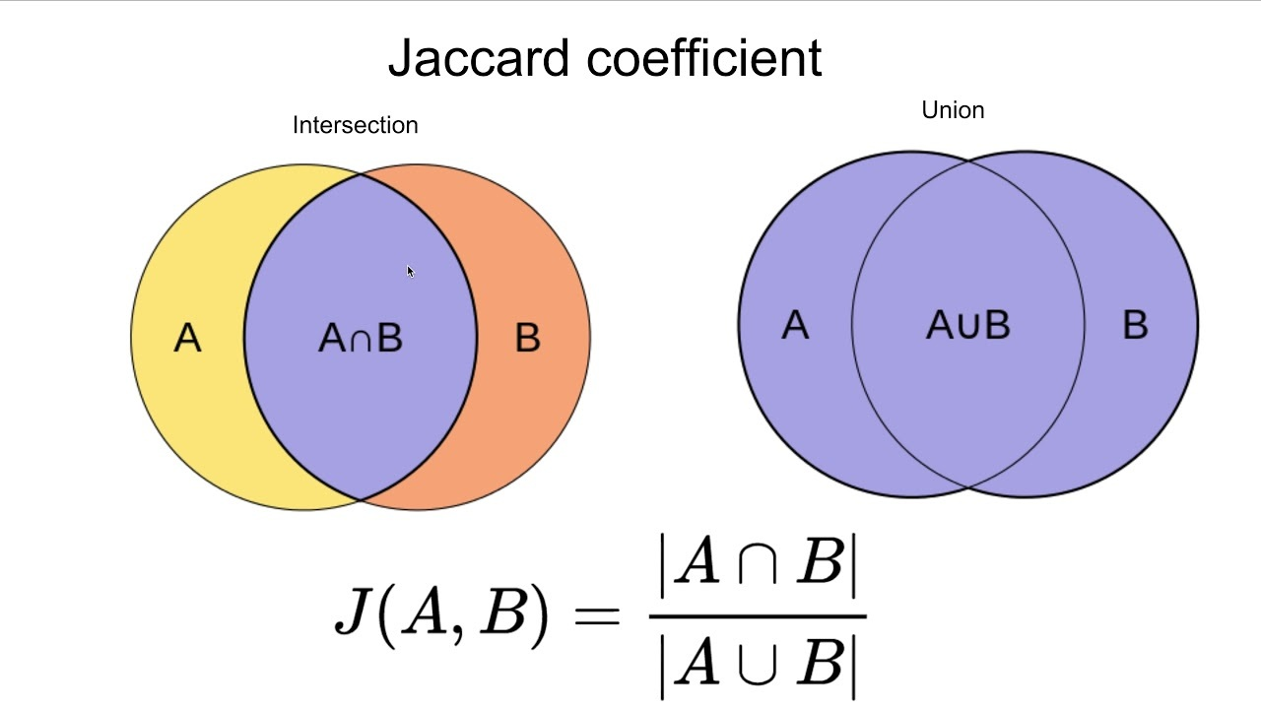
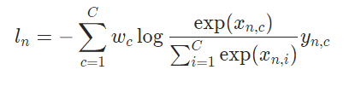
Выбор функции потерь и метрики
Cross-Entropy Loss
Notes:
1 Собственно, что из себя представляет подсчет ошибка - в данном случае CrossEntropy тк она хорошо показывает себя в задаче классификации изображений
Для оценки финального качества работы нейросети приянто использовать метрику Jacard, которая проиллюстрирована на экране

Slide 15
Создание предсказаний

Slide 16
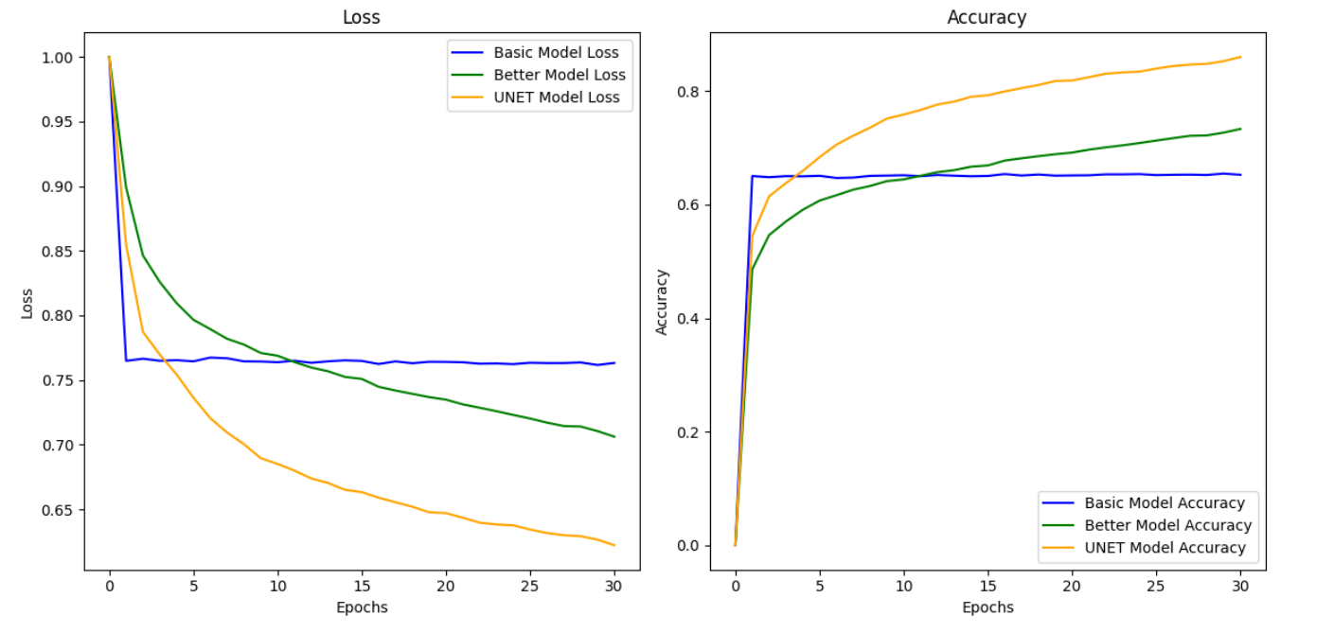
Эксперименты
Notes:
2 как мы создаем предикт

Slide 17
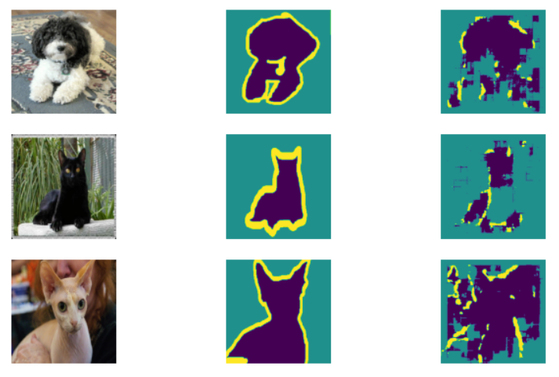
Предсказания стандартной модели
Image
True mask
Prediciton
Notes:
2

Slide 18
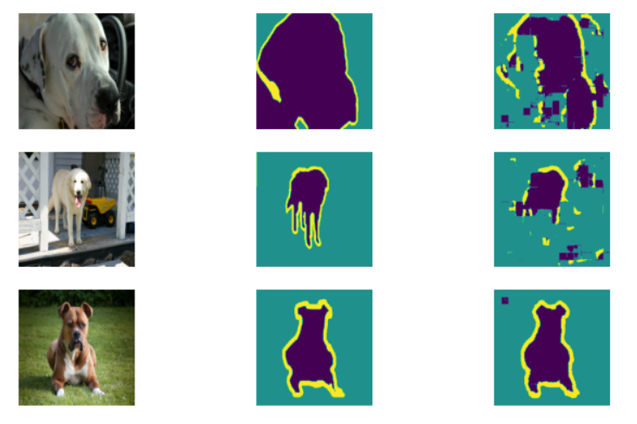
Предсказания расширенной модели
Image
True mask
Prediction
Notes:
2

Slide 19
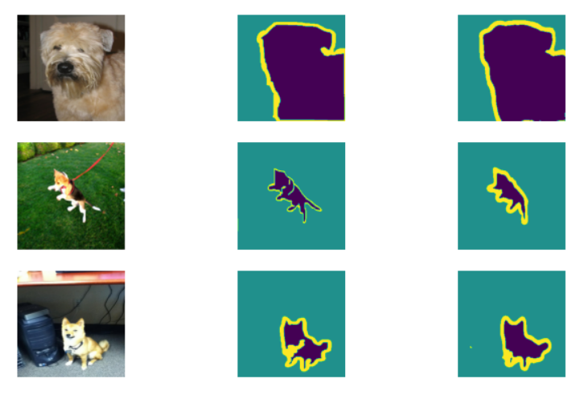
Предсказания U-net модели
Image
True mask
Prediction
Notes:
2

Slide 20
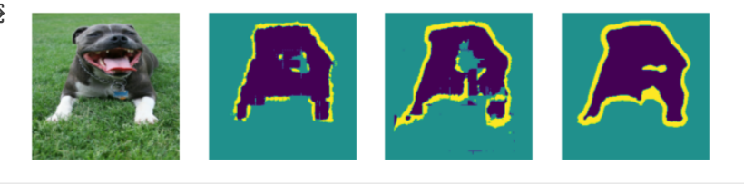
Сравнение работы моделей: тестовые предсказания
basic
better
unet
Notes:
2

Slide 21
Итоги и планы на будущее

Slide 22
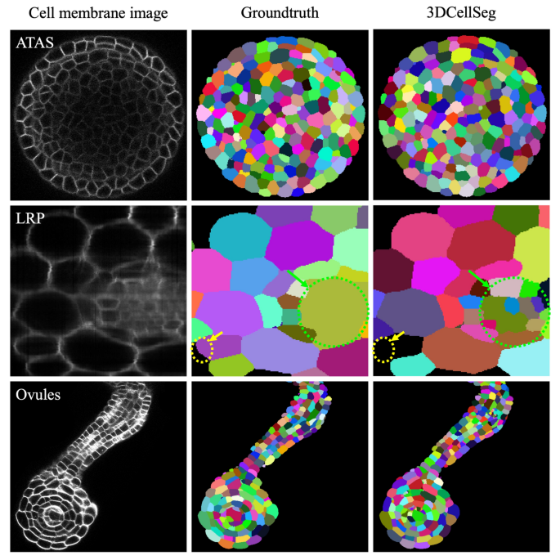
Планы на будущее
Notes:
1 изменить функцию потерь, в рассматриваемом решении функция CrossEntropy одинаково штрафовала модель за ошибку для любого класса, но в задаче сегментации чаще всего класс границы должен выделяться точнее, но на картинке его представлено мало
2 изменение датасета, тк uNet в оригигнальной статье(2015) предоставлялся для сегментации медицинских изображений
3 Рассмотреть уже созданные улучшения для Unet

